Slide 1
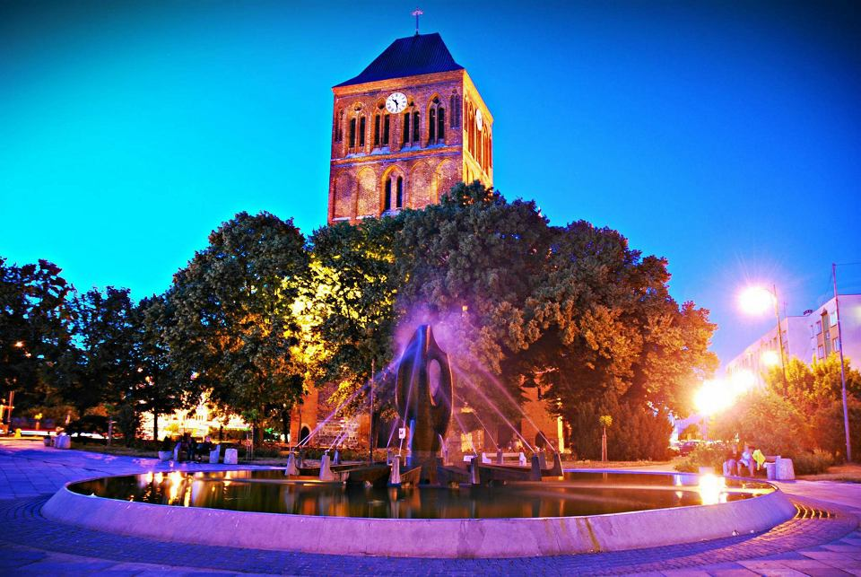
Nasze miasto Choszczno
Prezentacje wykonał
Szymon Budzyński
Klasa IV B

Slide 2
Spis treści
1.Strona tytułowa
2. Spis treści
3.Położenie miasta
4. Flaga i herb miasta
5-7 Historia miasta
8-11 Zabytki Choszczna
12-14 Pomnik przyrody
15-17 Atrakcje turystyczne
18. Źródła

Slide 3
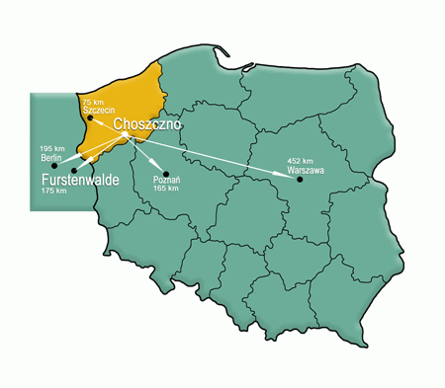
położenie miasta
Choszczno
miasto w północno-zachodniej Polsce, w województwie zachodniopomorskim, siedziba władz powiatu choszczeńskiego oraz gminy miejsko - wiejskiej Choszczno. Położone na Pojezierzu choszczeńskim nad jeziorem Kluki.

Slide 4
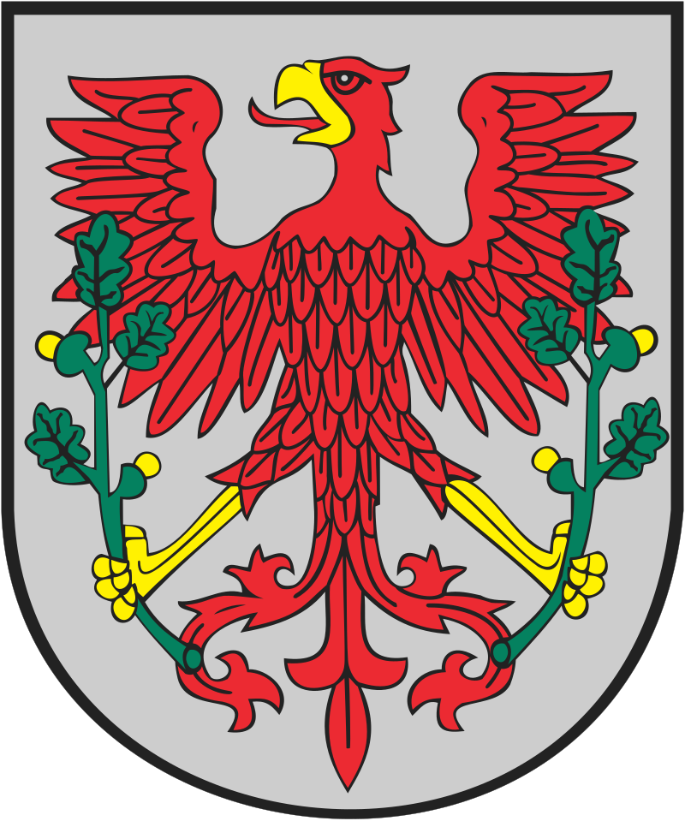
Flaga oraz herb Choszczna

Slide 5
Historia nazwy miasta
Najstarszy zapis określający Choszczno miastem, pochodzi z 6 czerwca 1289 roku jednak jego przywilej lokacyjny nie zachował się.
Według legendy “O CHOSZCZU I LIPIE SIEDMIU BRACI”założycielem miasta był Choszcz.
Źródła historyczne mówią, że nazwa Choszczno po raz pierwszy pojawiła się oficjalnie w 1454 roku. Znane są też takie jej wersje jak Chossno, Choczen, Chorzno.
Ta polska nazwa miasta pochodzi od słowiańskiego słowa "chwost", czyli "ogon„.

Slide 6
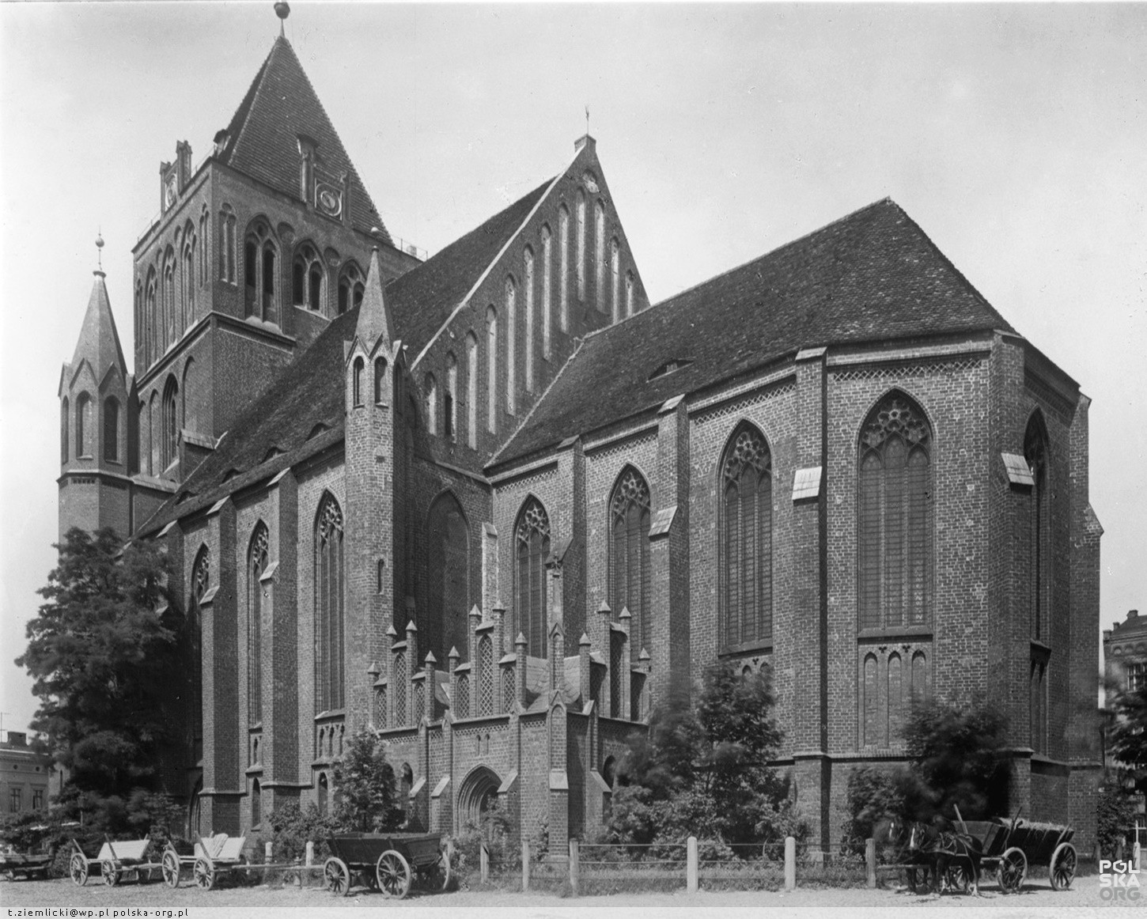
HISTORIA CHOSZCZNA
Był to gród obronny z osadą rolniczo-rybacką powstał w IX wieku. Do początków XIII wieku Ziemia Choszczeńska należała do Polski. W XIII wieku ziemie zostały zajęte przez margrabiów brandenburskich. W XV wieku w Choszcznie działała mennica margrabiów, miasto otoczono murami obronnymi i wzniesiono kościół parafialny. W latach 1402-1454 miasto należało do Zakonu Krzyżackiego.

Slide 7
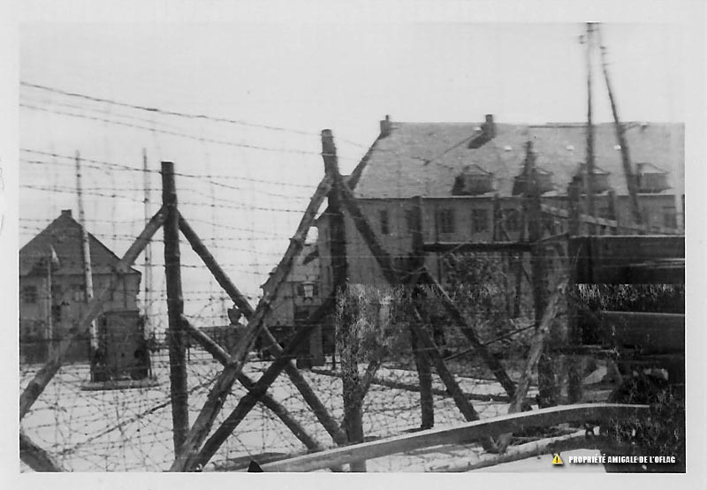
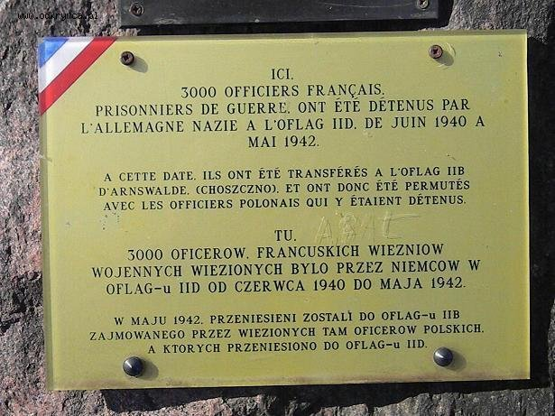
Historia Choszczna
Podczas II wojny światowej miasto uległo zniszczeniu w 83 %. W Choszcznie został utworzony obóz jeniecki Oflag II B Arnswalde. W latach 1939-1942 przebywali w nim oficerowie polscy, a później francuscy. Wśród więzionych byli m. in. gen. Kleeberg, mjr Henryk Sucharski, Leon Kruczkowski.

Slide 8
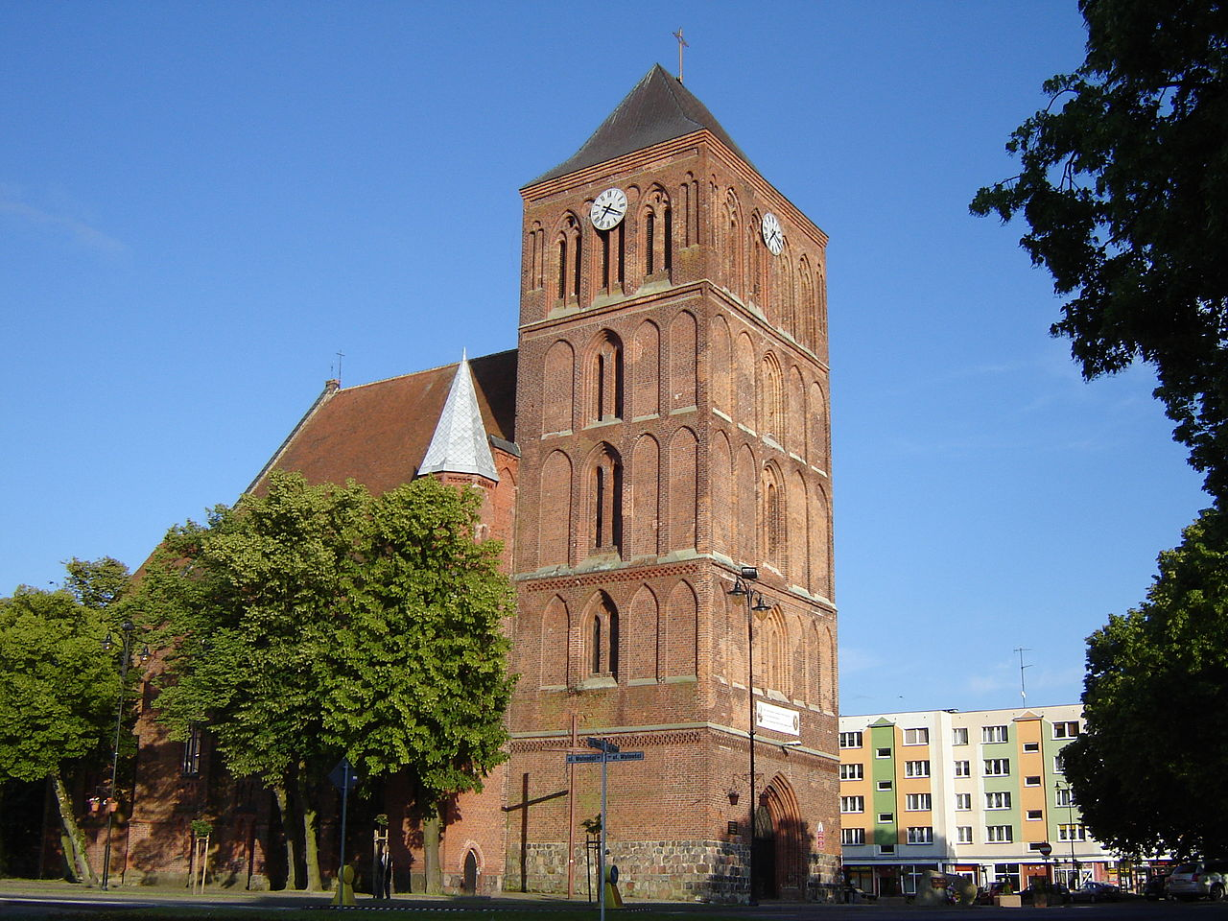
Zabytki
Kościół rzymskokatolicki pod wezwaniem Narodzenia NMP. Budowla gotycka z XIV w. przy rynku wybudowana przez joannitów.

Slide 9
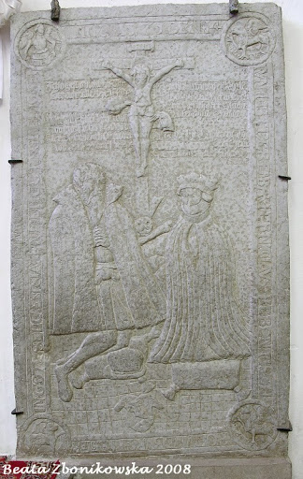
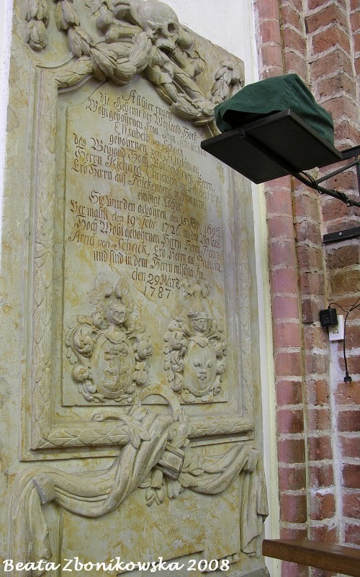
ZABYTKI KOŚCIOŁA
Epitafium nagrobne burmistrza Mikołaja Rebentischa z XV w.
Epitafium nagrobne Elżbiety von Schack z 1787, fundatorki dachu kościoła

Slide 10
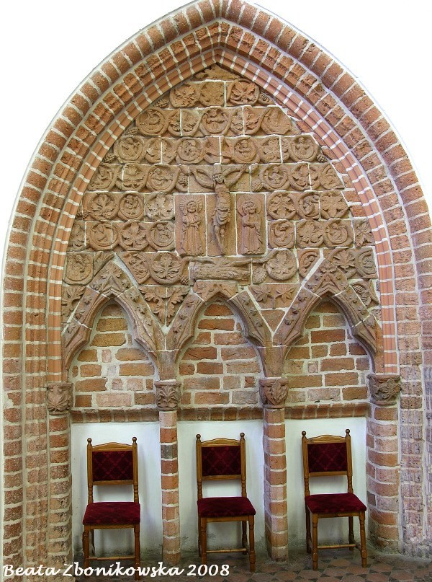
ZABYTKI KOŚCIOŁA
Drzewo Jessego z XIV w., biblijnego ojca Dawida. Jest to płaskorzeźba z genealogicznym drzewem Chrystusa.
Choszczeńskie Drzewo Jessego jest rzadkością na skalę europejską

Slide 11
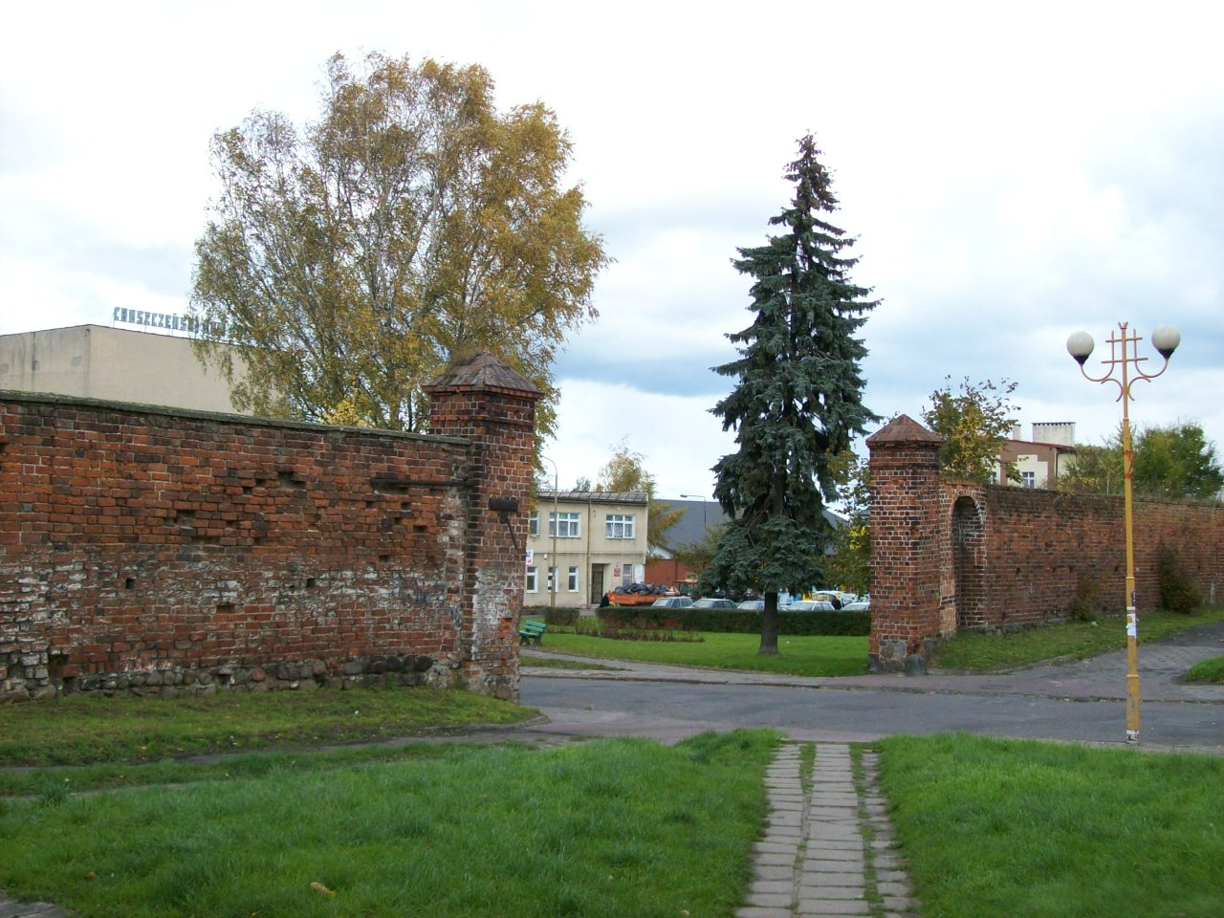
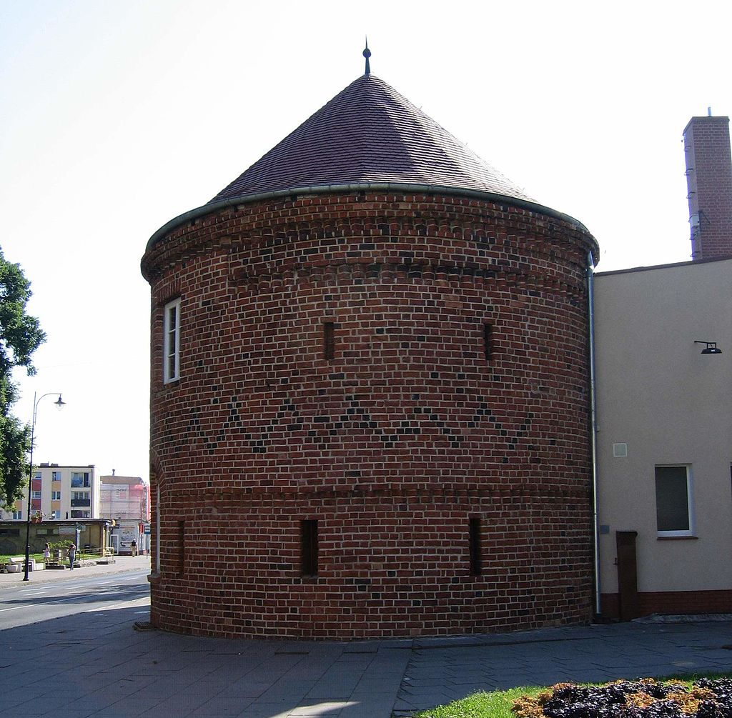
OBWAROWANIA MIEJSKIE
Mury miejskie obronne z XIV–XV w.
Do czasów obecnych zachowały się jedynie niewielkie fragmenty średniowiecznego muru miasta, istnieje ponad połowa muru północnego oraz cząstki muru południowego i zachodniego. Zachował się także wał ziemny zwany w przeszłości „Mnisim wałem”
barbakan Bramy Kamiennej rondel przedbramia z XIV-XV w.
Obecnie jest on siedzibą Rady Miejskiej

Slide 12
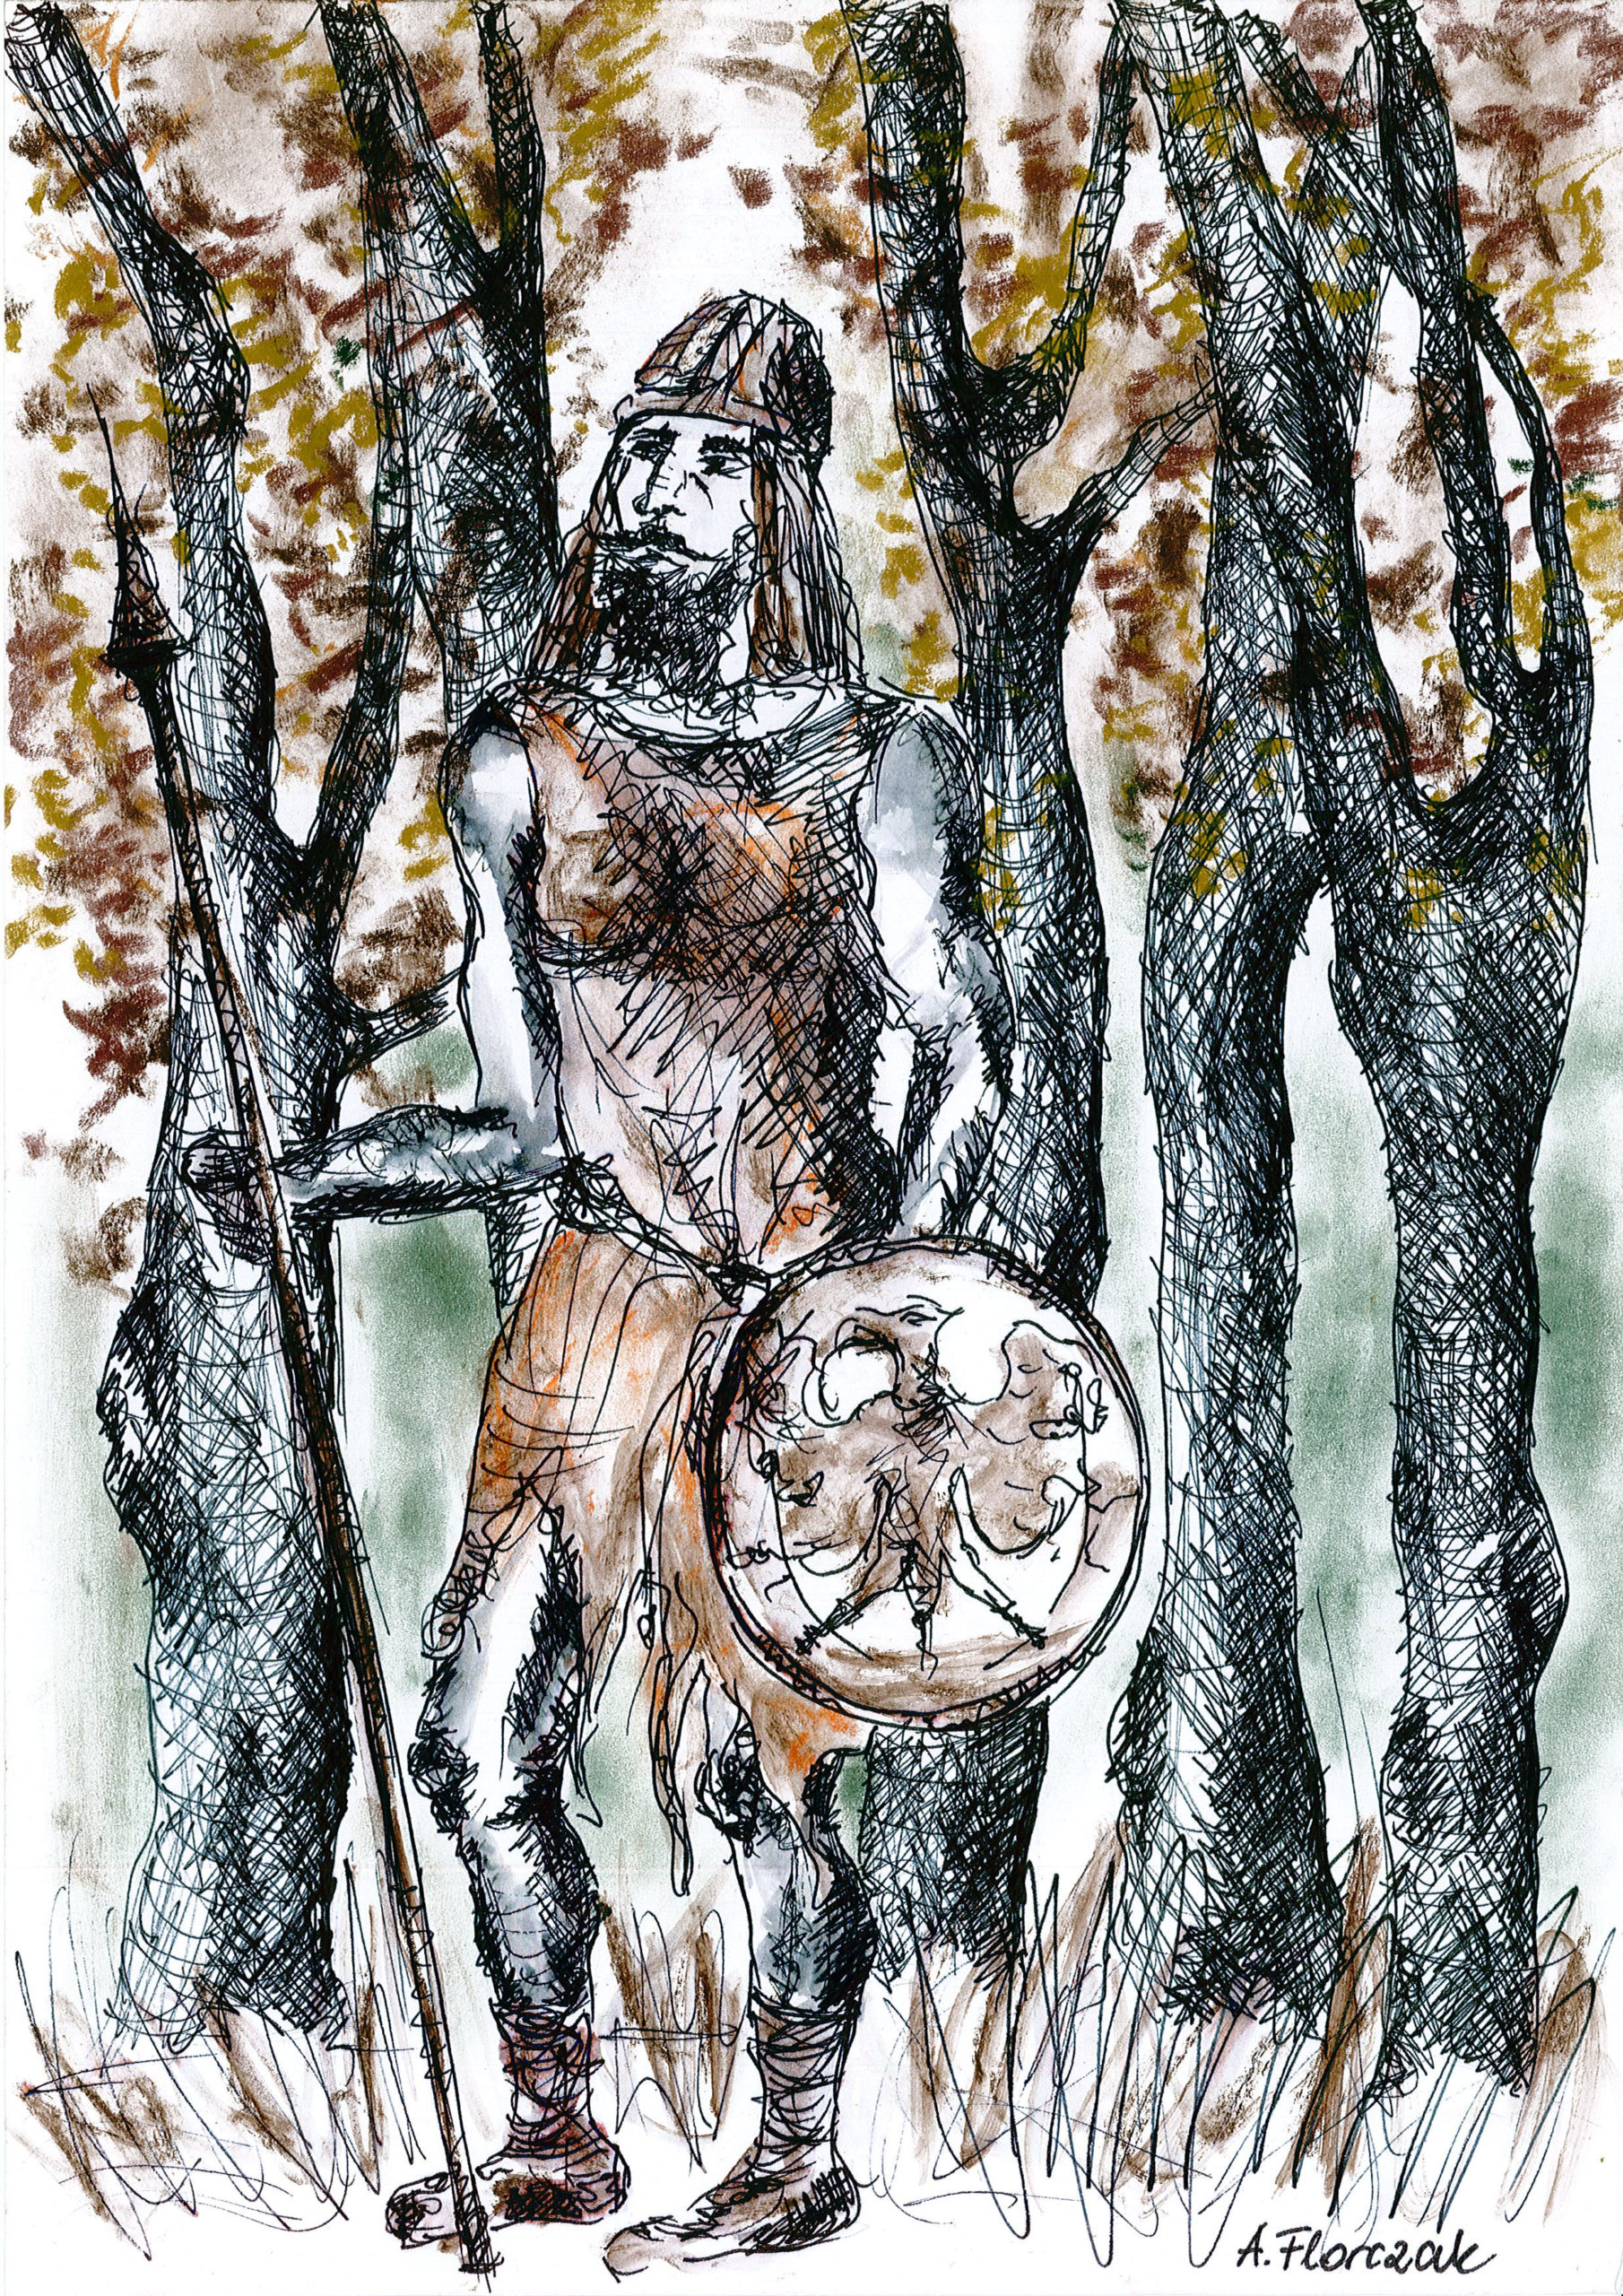
POMNIK PRZYRODY
Lipa Siedmiu Braci będąca pomnikiem przyrody żywej, która ściśle wiąże drzewo z powstaniem miasta Choszczno.
Jak mówi legenda, lipę zasadził Choszcz - założyciel miasta wraz z jednym z sześciu swoich braci. Drzewo miało być symbolem i gwarancją, że w mieście zawsze będzie panował spokój, a mieszkańcy będą żyć w dobrobycie.

Slide 13
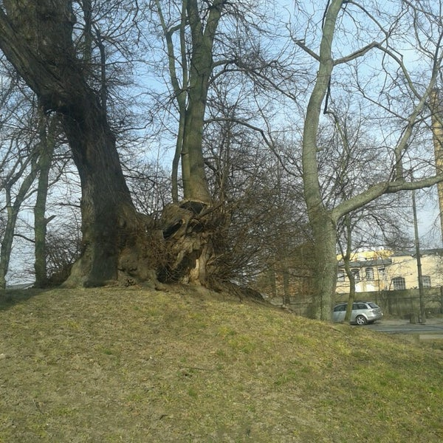
LIPA SIEDMIU BRACI
W 2008 roku drzewo zostało zniszczone na skutek podpalenia.
Lipa Siedmiu Braci, choć straciła na wartości wizualnej, nadal cieszy się dużą popularnością wśród mieszkańców i turystów.

Slide 14
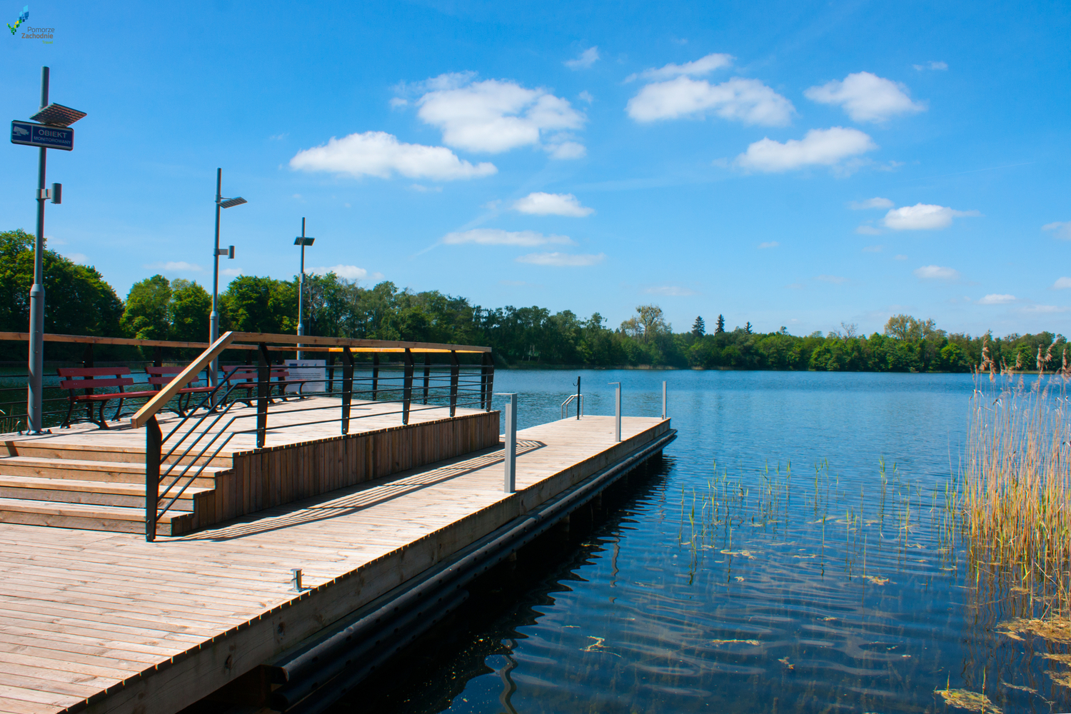
PRZYRODA I JEJ WALORY
Głównym walorem miasta jest obficie występująca zieleń miejska oraz jezioro w granicach miasta. W całej gminie jest ok. 30 jezior.
Do największych należą polodowcowe: Kluki, Raduń, Żeńsko. Jezioro Kluki, znajduje się w samym centrum miasta.

Slide 15
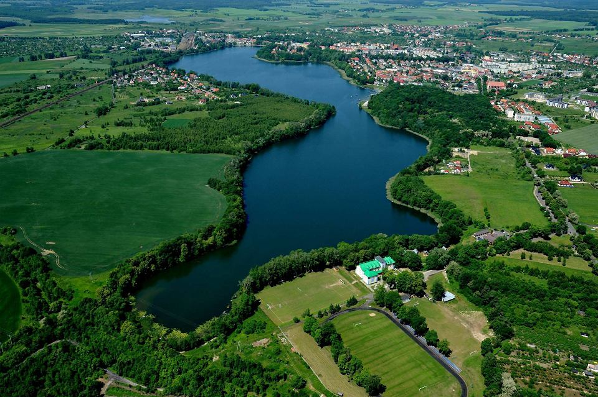
ATRAKCJE TURYSTYCZNE
W Choszcznie dobrze poczują się miłośnicy aktywnego spędzania czasu.
Oprócz ścieżek dookoła jeziora znajduje się również aquapark "Wodny raj". Przy plaży jest wypożyczalnia sprzętu wodnego. Jedną z turystycznych atrakcji dla kajakarzy jest Szlak Trzech Jezior łączący Klukom, Żeńsko i Raduń.

Slide 16
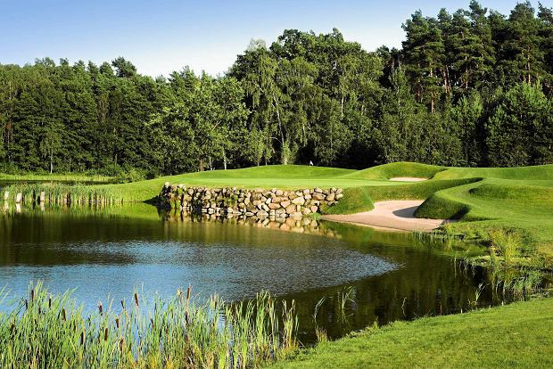
POLE GOLFOWE
Pod Choszcznem jest pięknie położone pole golfowe "Modry Las". Rozciąga się na 130 ha. Zostało zaprojektowane przez amerykańskiego golfistę Gary'ego Playera.

Slide 17
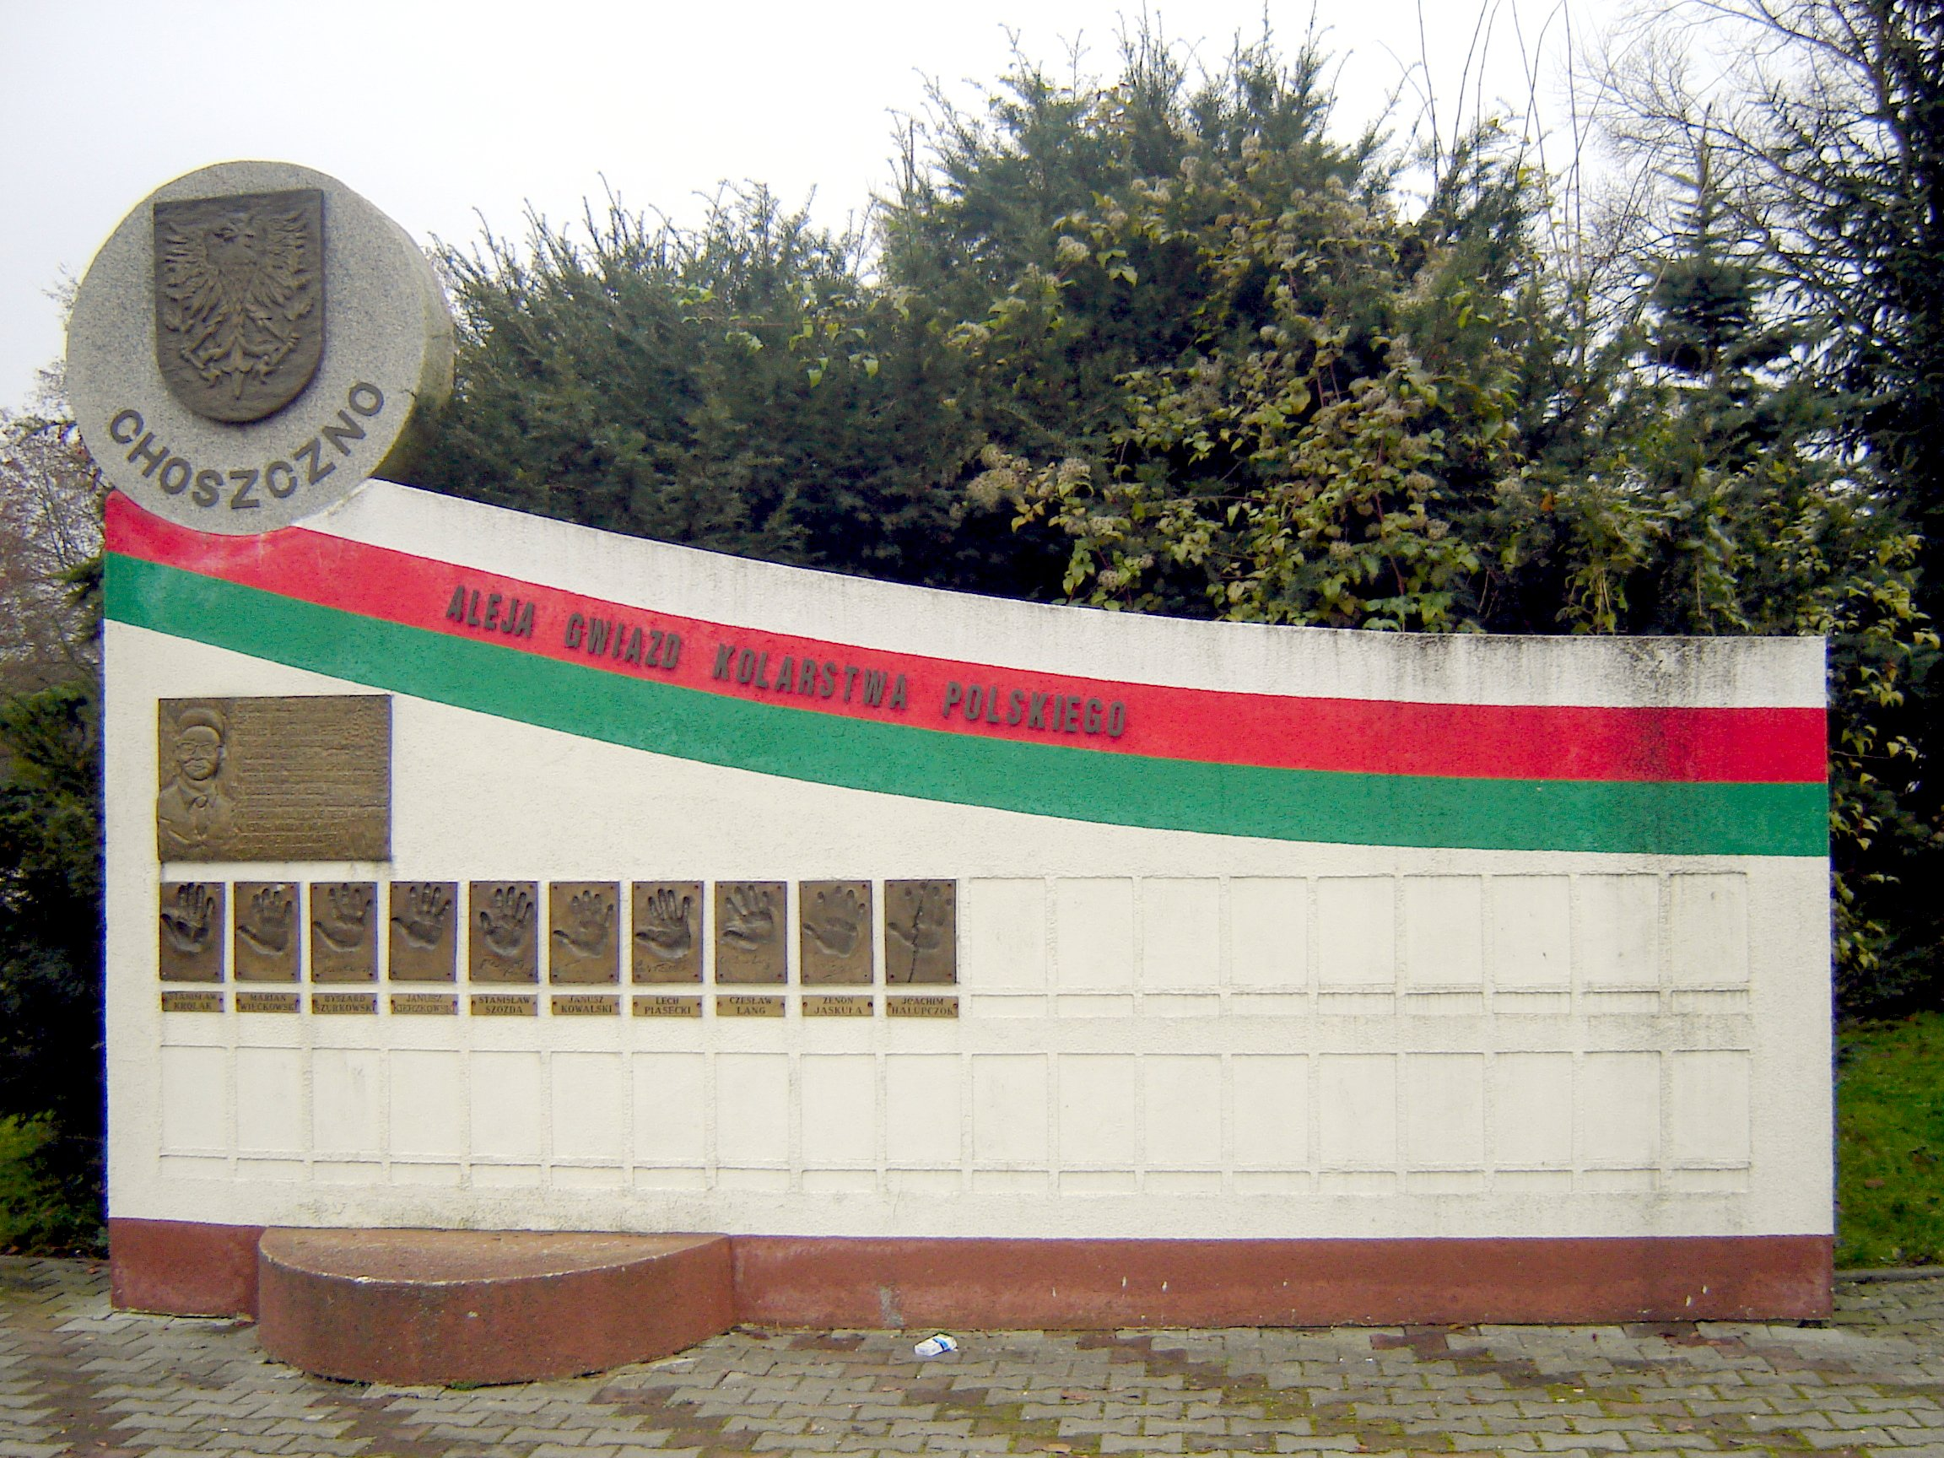
ALEJA GWIAZD KOLARSTWA
W Choszcznie swoje specjalne miejsce mają kolarze. W 2002 r. powstała Aleja Gwiazd Kolarstwa Polskiego. Na mosiężnych tabliczkach są odciski dłoni m.in. Ryszarda Szurkowskiego, Lecha Piaseckiego, Stanisława Szozdy, Janusza Kierzkowskiego.

Slide 18
Źródła
http://encyklopedia.szczecin.pl/wiki/Choszczno
https://szczecin.wyborcza.pl/szczecin/1,150424,20567172,wsrod-jezior-lasow-i-legend-choszczno-dobre-miejsce-do-aktywnego.html?disableRedirects=true
http://westernpomerania.com.pl/Choszczno-730+586
http://zychlin-historia.com.pl/?tag=oflag-ii-b
Www.google.pl Zdjęcia
http://egrudziadz.pl/wiadomosci-o-choszcznie/zabytki/najwazniejsze-zabytki-i-miejsca-pamieci-narodowej.html
Opracowania własne

